Slide 1


OSZTV Döntő
Előadó: Utli Barnabás

Slide 2
Bemutatkozás
Prémium mechanikus és okosórák gyártása
Nemzetközi értékesítés
Saját fejlesztésű szerkezetek
A márka küldetése: “Időt adunk formába öntve.”

Slide 3
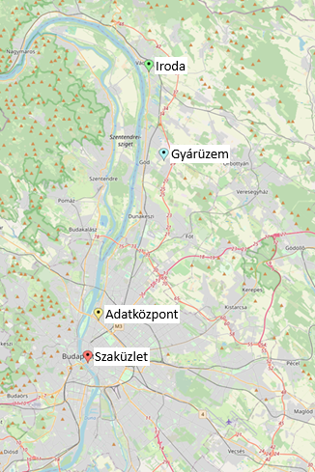
Telephelyeink
Iroda – Vác
Gyárüzem és raktár – Göd Ipartelep
Szaküzlet – Budapest Deák Ferenc tér
Adatközpont – OceanData Kft. Budapest Váci út

Slide 4
Informatikai célkitűzések
Központi felhasználókezelés
Jogosultság alapú hozzáférés
Magas rendelkezésre állás
Biztonságos adatkezelés
Skálázhatóság

Slide 5
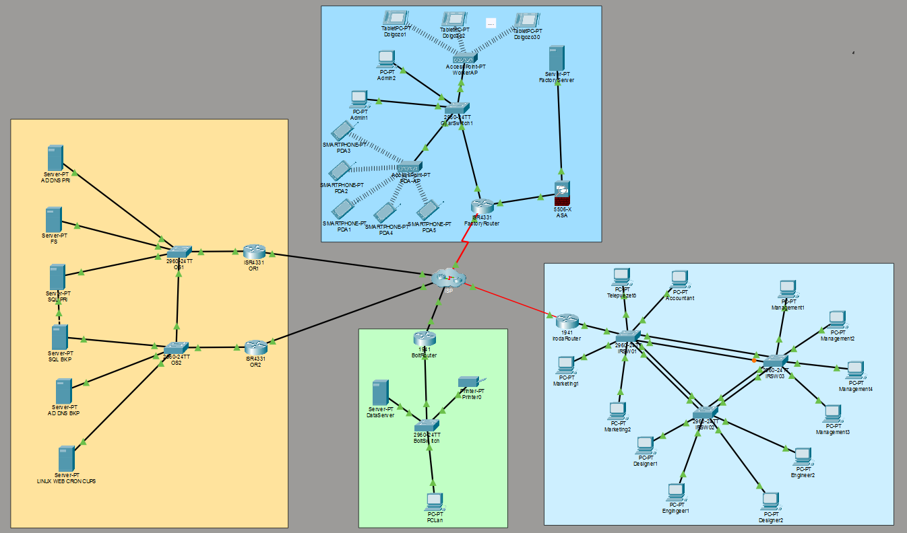
Hálózati topológia

Slide 6
Active Directory szerepe
Központi hitelesítés
Felhasználókezelés
Csoportalapú jogosultság
Erőforrás-hozzáférés szabályozása

Slide 7
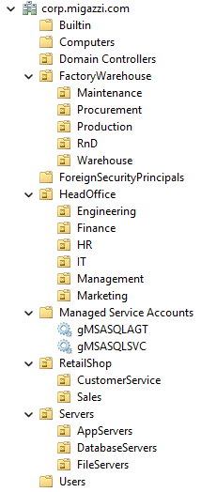
Domain struktúra
Egydomaines környezet
Részleg alapú OU-struktúra
Külön Service Accounts tároló
Célzott GPO alkalmazás OU szinten

Slide 8
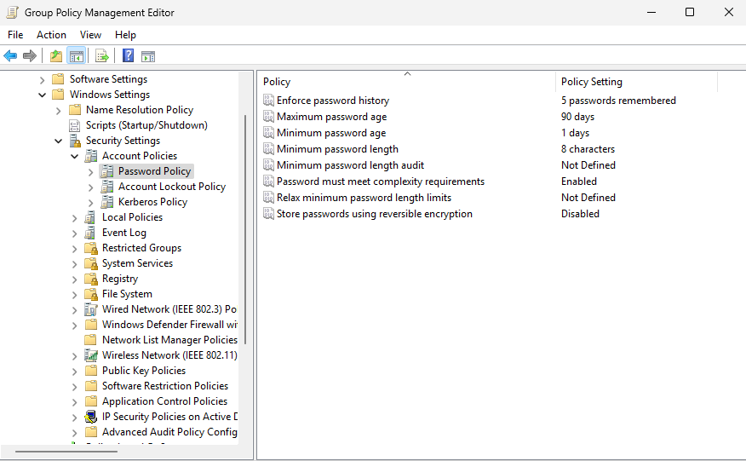
Jelszóházirend
Kötelező jelszócsere első bejelentkezéskor
90 napos lejárat
5 korábbi jelszó megjegyzése

Slide 9
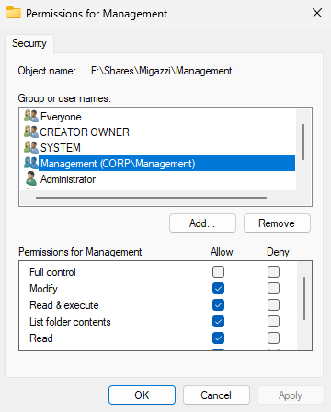
Csoportalapú jogosultságkezelés
Security Group alapú modell
Jogosultságok csoporthoz rendelve
Nem egyéni felhasználókhoz

Slide 10
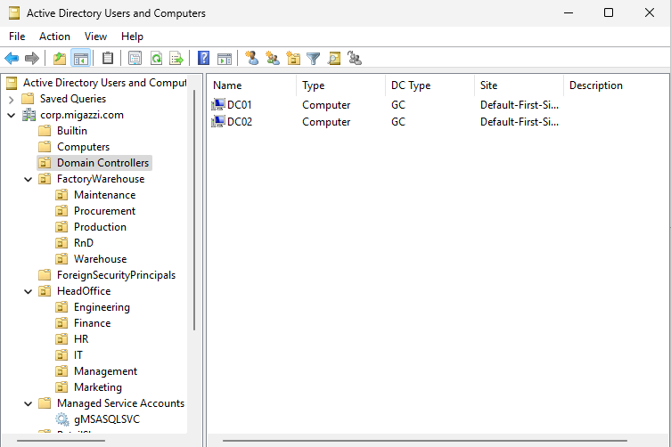
Domain Controller architektúra
2 Domain Controller
AD-integrált DNS
Replikáció

Slide 11
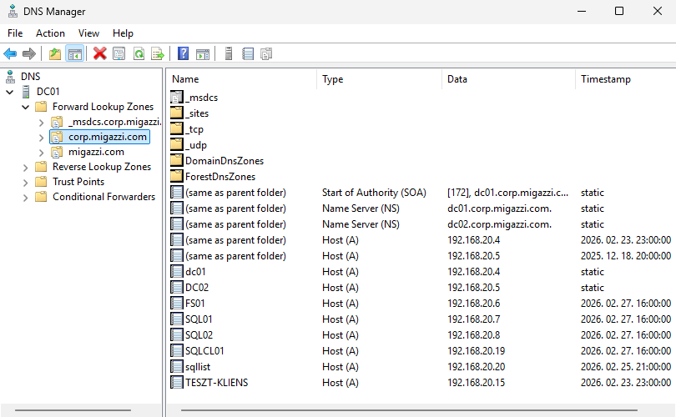
DNS szerepe és redundancia
AD működés alapja
Forward és Reverse zóna
Mindkét DC DNS szerver
Automatikus replikáció

Slide 12
GPO szerepe
Meghajtócsatolás
Vállalati arculat
Szoftvertelepítés

Slide 13
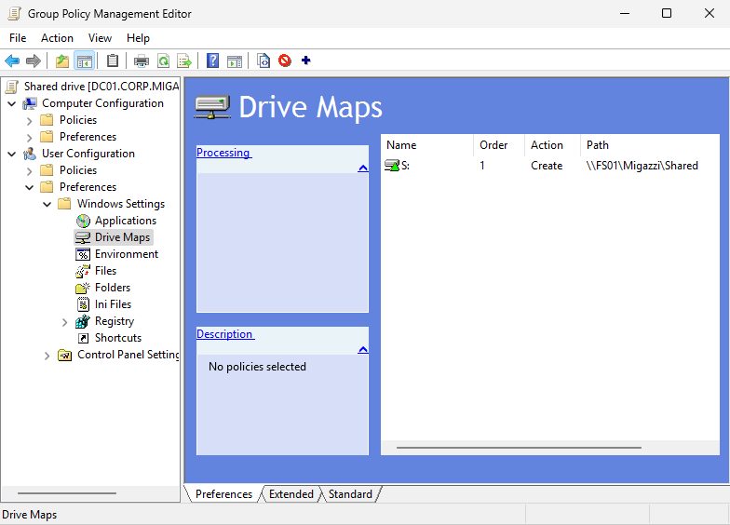
Közös meghajtó
Minden dolgozó számára
Céges dokumentáció
Szabályzatok

Slide 14
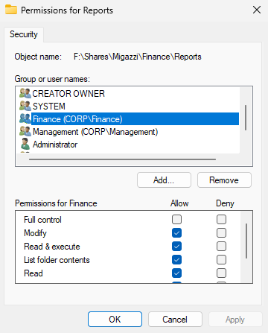
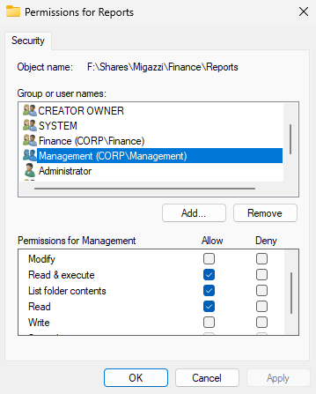
Részlegmeghajtók
Csak megfelelő Security Group tagjai
Üzleti indok esetén olvasási jog más részlegeknek
Legkisebb jogosultság elve

Slide 15
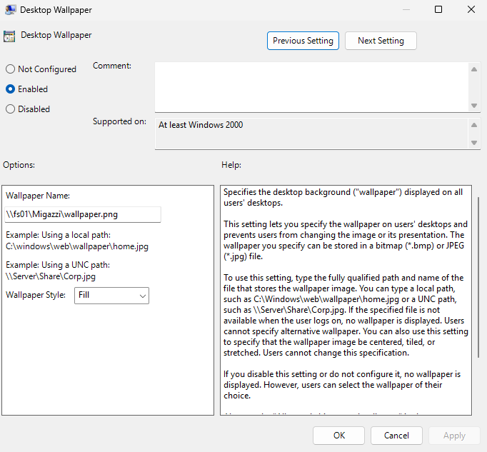
Domain háttérkép
Egységes vállalati arculat
Management exkluzív háttér

Slide 16
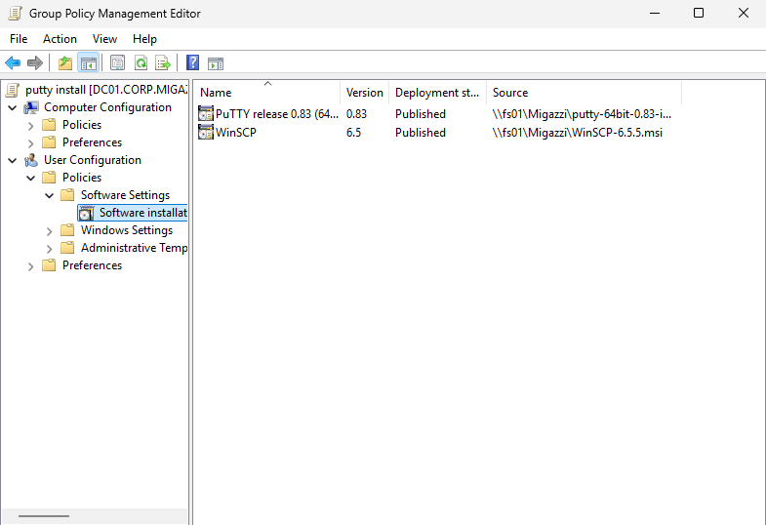
IT részleg GPO
WinSCP telepítés
PuTTY telepítés
Előre jóváhagyott csomagok kézzel indított telepítése

Slide 17
MSSQL Always On High Availability
Üzleti szempontból kritikus adatbázisok
24/7 működés
Adatvesztés nem megengedett

Slide 18
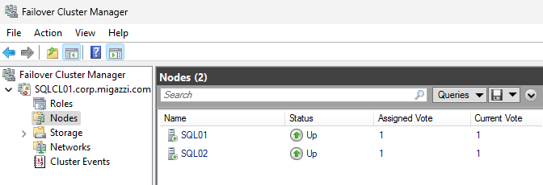
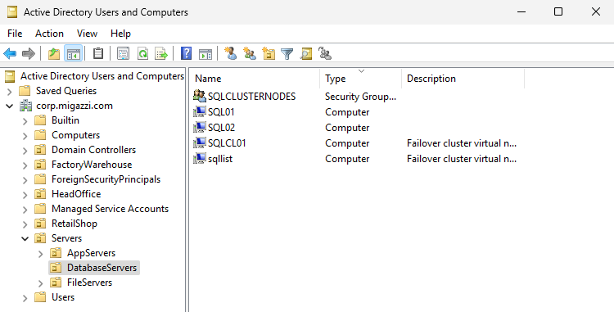
Architektúra
2 SQL node
Windows Server Failover Cluster
Availability Group
Listener
File Share Witness

Slide 19
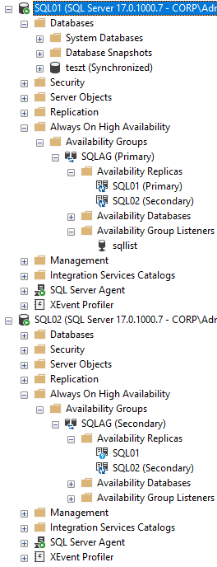
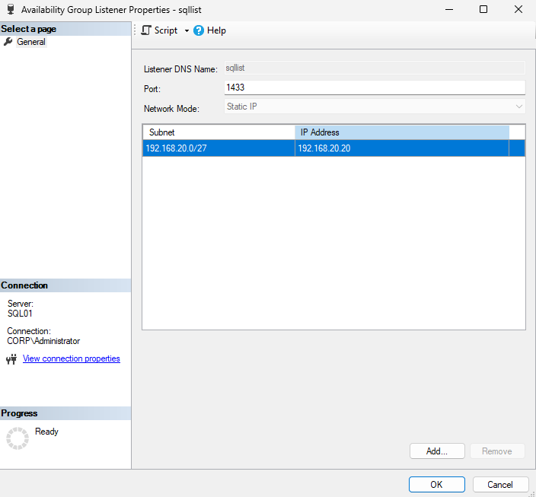
Működés
Szinkron replikáció
Automatic failover
Automatic seeding
Listener IP

Slide 20
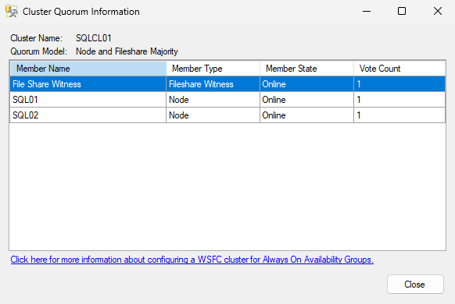
File Share Witness és Quorum
Split-brain állapot elkerülése
Egyértelmű döntés aktív node-ról
Többségi szavazás elve
FSW külön szerver, nem tárol adatbázis másolatot

Slide 21
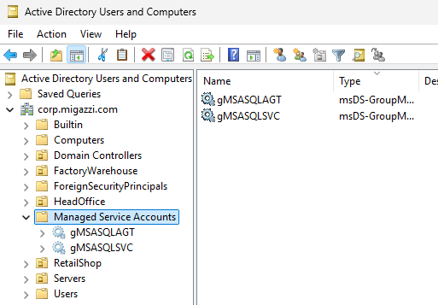
Group Managed Service Account (gMSA)
2 gMSA használata:
SQL Engine
SQL Agent
Automatikus jelszókezelés
AD által menedzselt
Nincs manuális jelszórotáció
Több node által használható (cluster kompatibilis)

Slide 22
Eredmények
Központi menedzsment
Magas rendelkezésre állás
Skálázható infrastruktúra
Biztonságos jogosultságkezelés

Slide 23
Továbbfejlesztési lehetőségek
MFA a management részére
Azure Site Recovery
SIEM bevezetése
Patch management finomítása (WSUS)
Zero Trust modell alkalmazása

Slide 24
Köszönöm a figyelmet!

